Slide 1
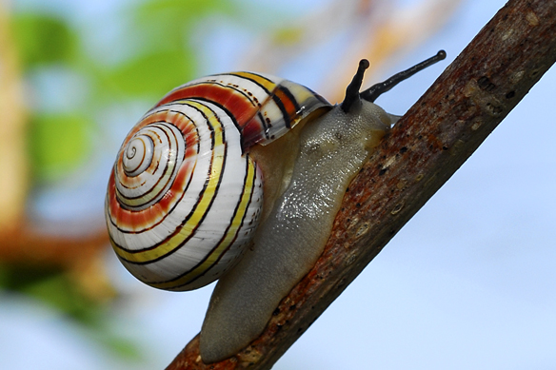
Filo Mollusca Componentes: João Emmanuel Wesley Vicente Siderley Wendell

Slide 2
Os moluscos, constituem um grande filo de animais invertebrados, marinhos, de água doce ou terrestres, que compreende seres vivos como os caramujos, as ostras e as lulas. Apresentam o corpo mole, não segmentado, e com simetria bilateral. O filo Mollusca é o segundo filo com a maior diversidade de espécies, depois dos Artrópodes, e inclui uma variedade de animais muito familiares. Essa popularidade deve-se, em grande parte, às conchas desses animais que servem como peças para colecionadores.

Slide 3
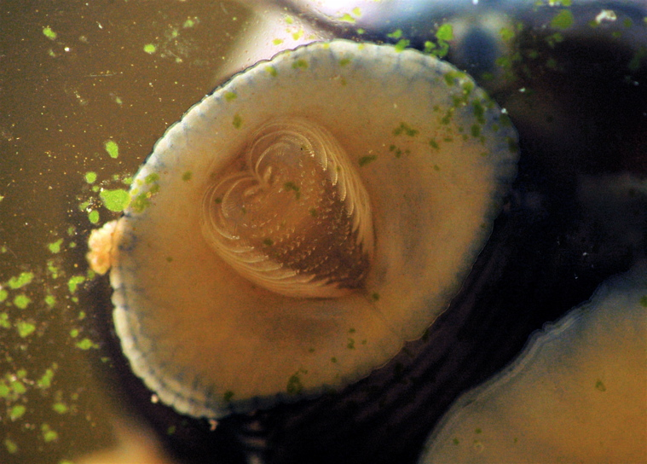
Possuem um sistema digestivo completo (da boca ao ânus). Os gastrópodes e os cefalópodes apresentam uma estrutura chamada rádula, formada por dentículos quitinosos que raspam o alimento.

Slide 4
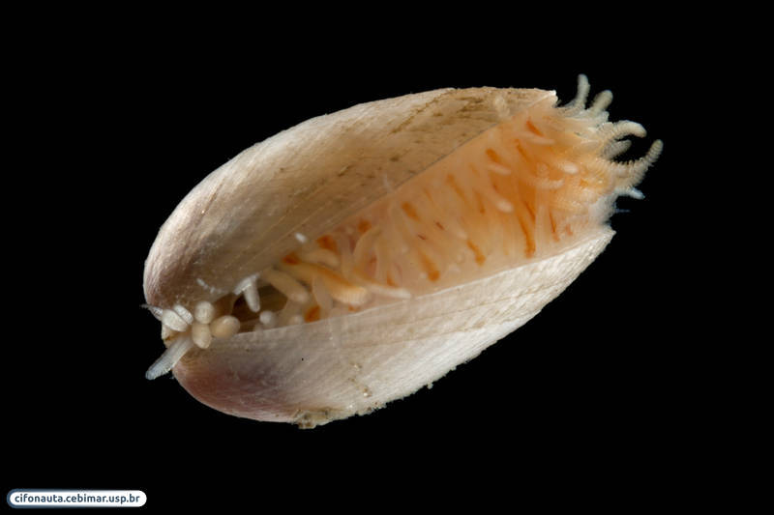
Os bivalves apresentam um estilete cristalino, responsável por colaborar na digestão ao libertar enzimas digestivas. O sistema circulatório é aberto, com excepção dos cefalópodes, que exigem alta pressão por se locomoverem rapidamente.

Slide 5
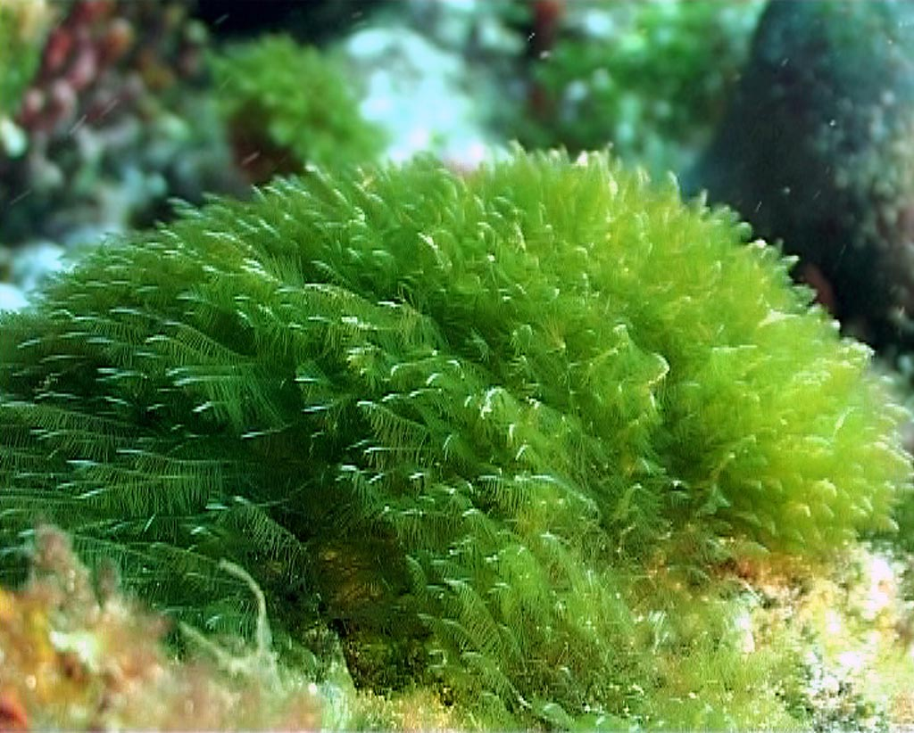
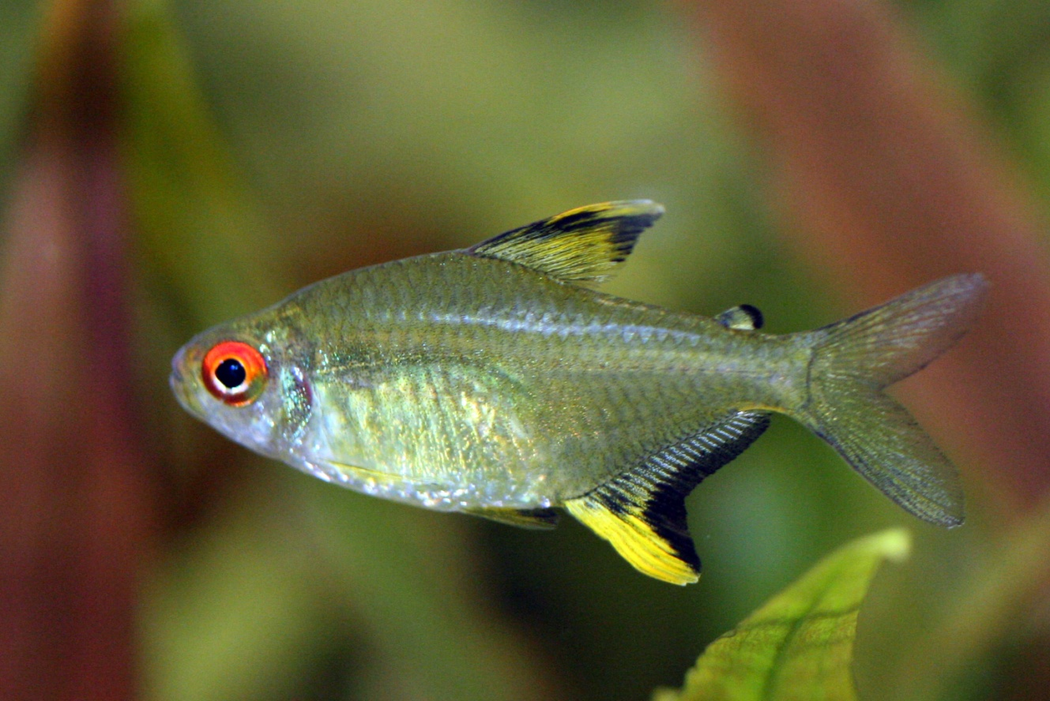
Os moluscos também possuem uma grande importância nas cadeias alimentares, sendo detritívoros, consumidores de microrganismos, predadores de grandes presas (peixes, vermes...) e herbívoros (alimentando-se assim de algas e outras plantas).

Slide 6
Reprodução Os moluscos têm reprodução sexuada, apresentam sexos separados. A fecundação pode ser externa onde o macho solta o espermatozoide e a fêmea o óvulo, os dois juntam dando origem ao indivíduo ou a reprodução interna onde o espermatozoide é liberado no corpo da fêmea

Slide 7
Uso dos moluscos na culinária
Muitos moluscos são usados na alimentação ou como matéria-prima para a indústria. Polvos, mariscos, ostras e lulas, entre outros, além de saborosos, são muito nutritivos e ricos em proteínas, vitaminas, cálcio, fosfatos e outras substâncias

Slide 8
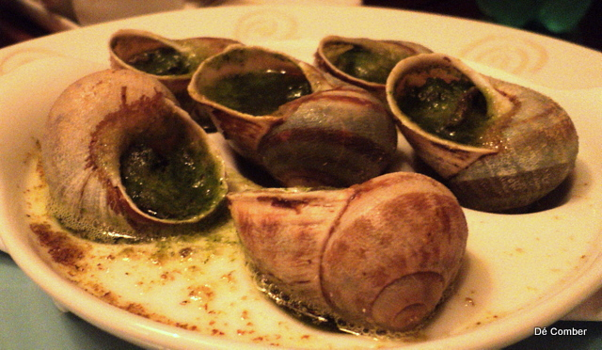
Escargot

Slide 9
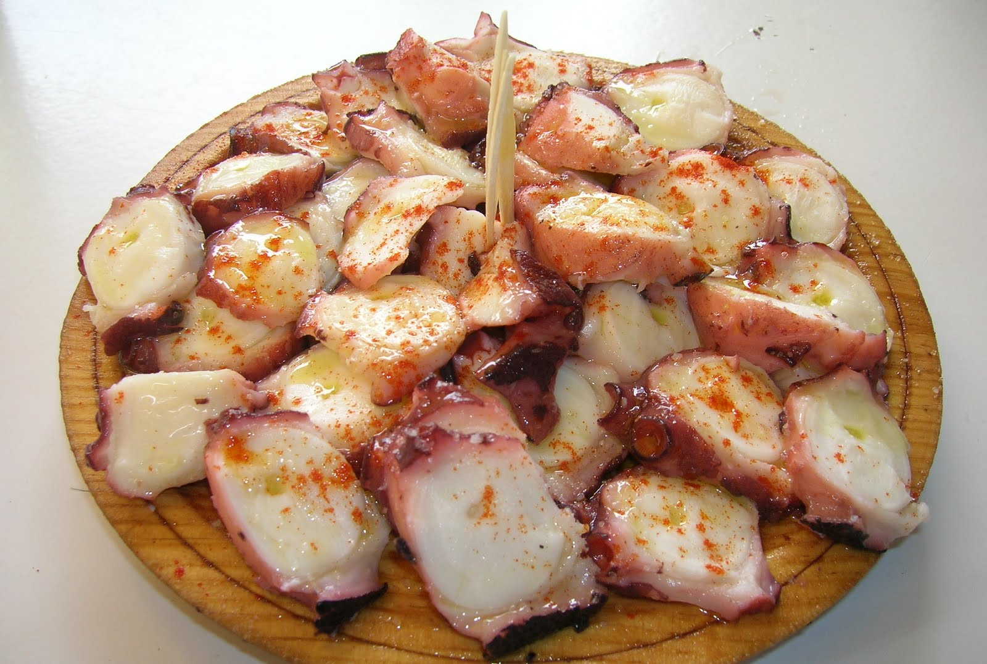
Polvo

Slide 10
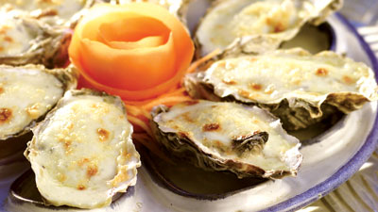
Ostras

Slide 11
Curiosidades

Slide 12
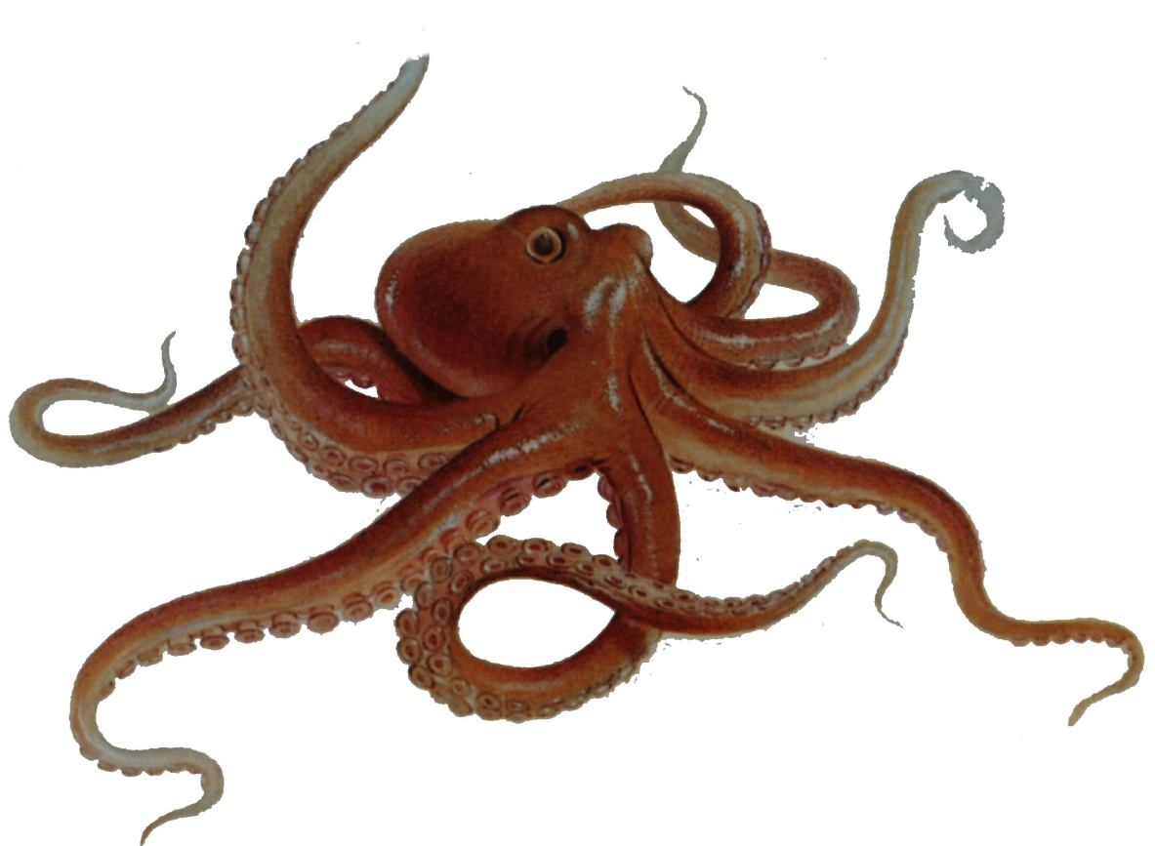
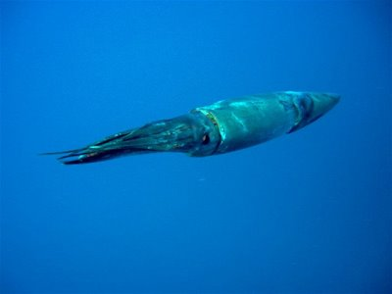
O polvo e a lula têm olhos grandes e capazes de distinguir as cores. Fabricam uma tinta escura que pode ser esguichada, turvando a água e prejudicando a visão e o olfato de eventuais predadores. A tinta da lula é usada em culinária, no preparo de diversos pratos.

Slide 13
Por que as lesmas derretem quando jogamos sal sobre elas ?
As lesmas possuem uma pele muito fina. Vivem em lugares úmidos e sombrios e, assim, não ocorrem grandes taxas de transpiração através da pele, fato que poderia provocar a desidratação desses animais. O sal se dissolve na superfície da pele úmida do animal, formando uma solução salina, em que a água é o solvente e o sal é o soluto. Assim, ocorre um fenômeno chamado de osmose. Por isso, a lesma perde muita água e morre desidratada.

Slide 14
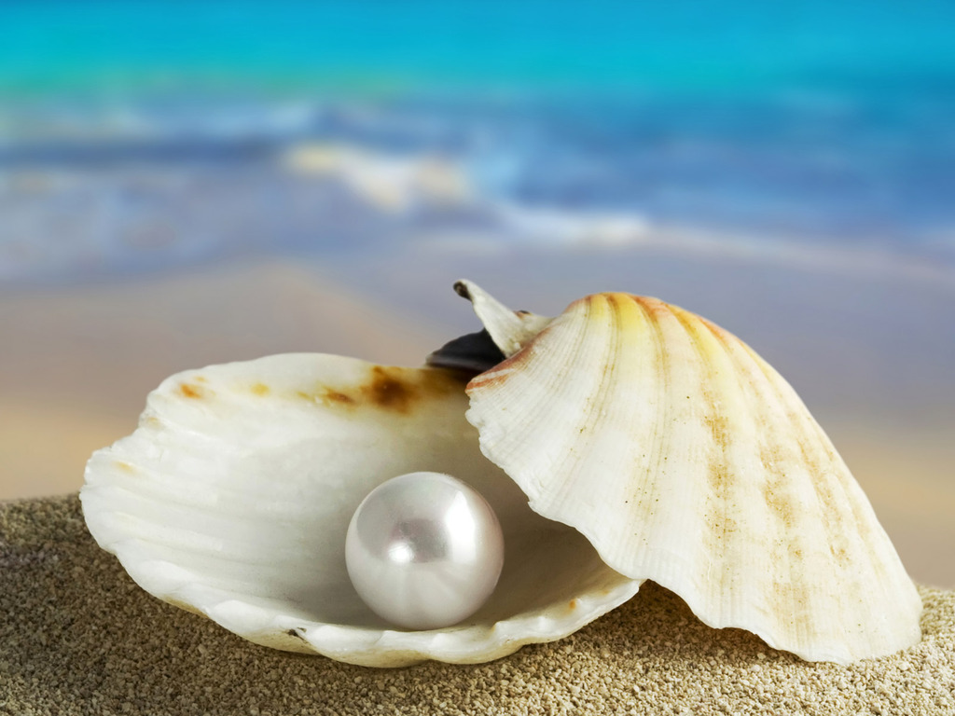
Obrigado pela atenção

